Slide 1
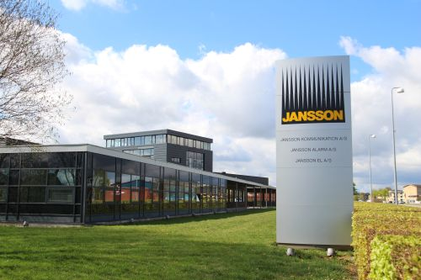

Jansson El
Strøm i hverdagen
En arbejdsplads der får elektricitet til at fungere
Notes:
Klik på video-ikonet for at åbne hjemmesiden med billed- og videomateriale til virksomheden.
I det her forløb skal I arbejde med en rigtig virksomhed.
Jansson El arbejder med elektricitet i hverdagen.
Det er fx:
- lys i hjemmet
- strøm til telefoner og computere
- installationer i bygninger
Det er ofte først, når strømmen forsvinder, at man opdager, hvor vigtig den er.
Spørg:
- Hvad bruger I strøm til i jeres hverdag?

Slide 2
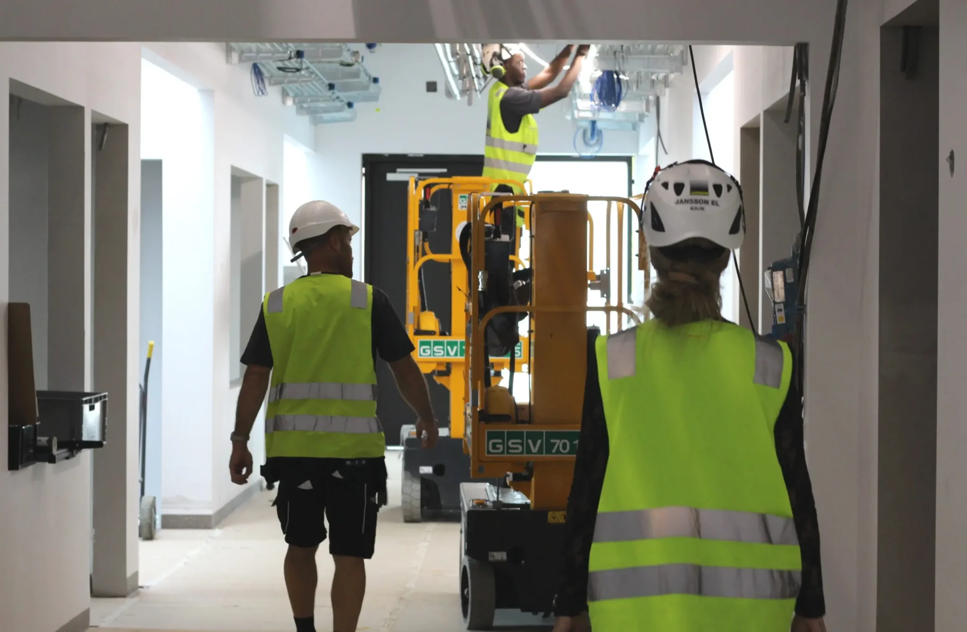
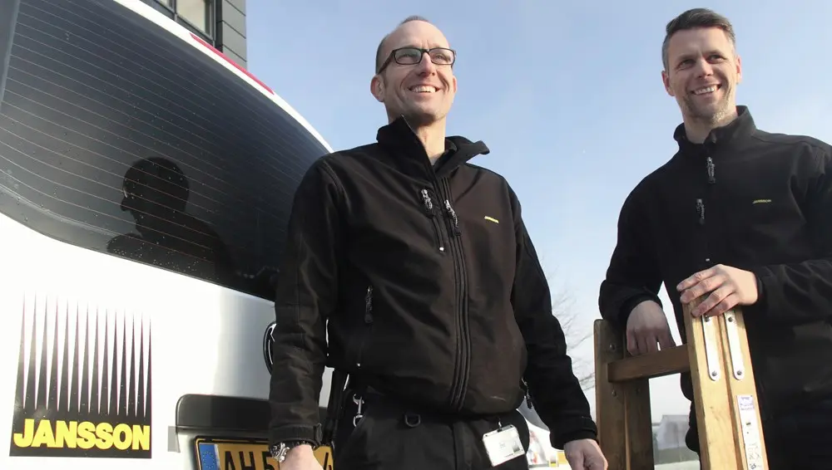
Hvem er Jansson El?
Jansson El
Strøm i hverdagen
En arbejdsplads der får elektricitet til at fungere
Notes:
I det her forløb skal I arbejde med en rigtig virksomhed.
Jansson El arbejder med elektricitet i hverdagen.
Det er fx:
- lys i hjemmet
- strøm til telefoner og computere
- installationer i bygninger
Det er ofte først, når strømmen forsvinder, at man opdager, hvor vigtig den er.
Spørg:
- Hvad bruger I strøm til i jeres hverdag?

Slide 3
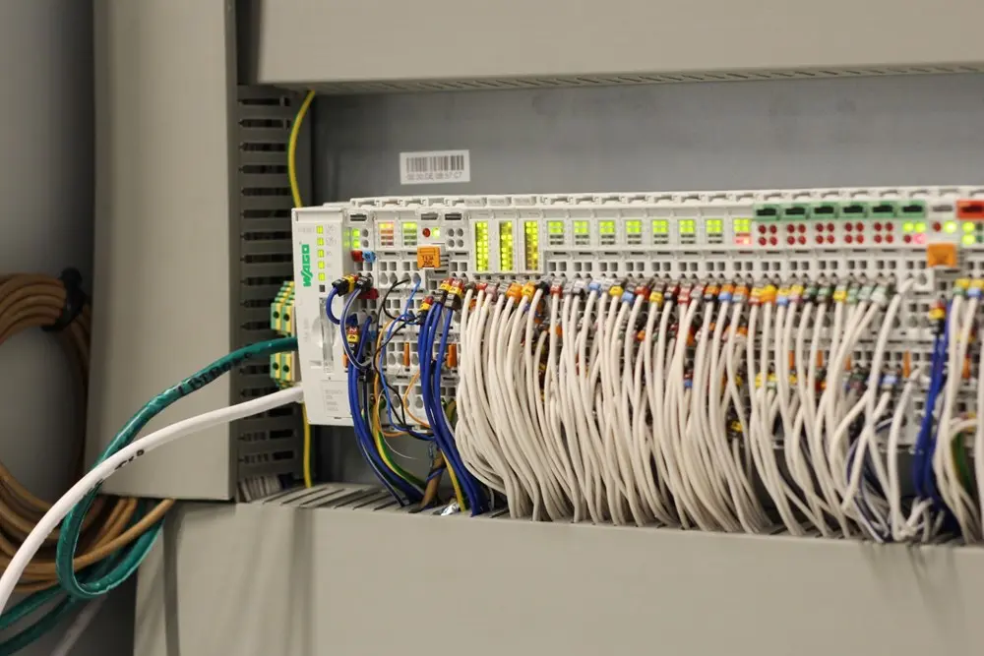
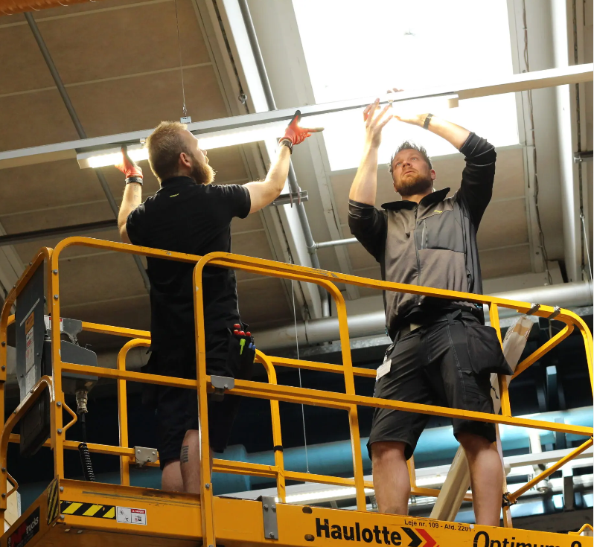
Hvad er el i hverdagen?
Lys
Opladning
Elektriske apparater
Notes:
Strøm er en naturlig del af hverdagen.
Vi bruger det hele tiden til:
- lys
- opladning
- teknologi
Hvis strømmen ikke virker:
- virker mange ting ikke
- bliver hverdagen mere besværlig
Pointe: Strøm er en del af næsten alt, vi laver.

Slide 4
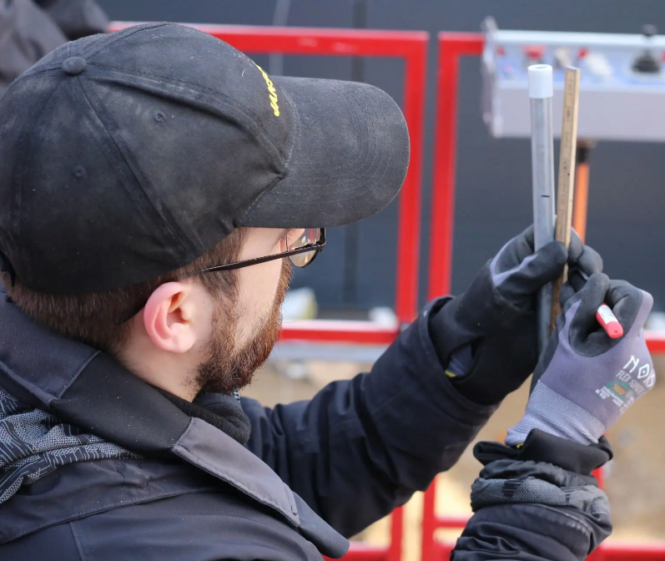
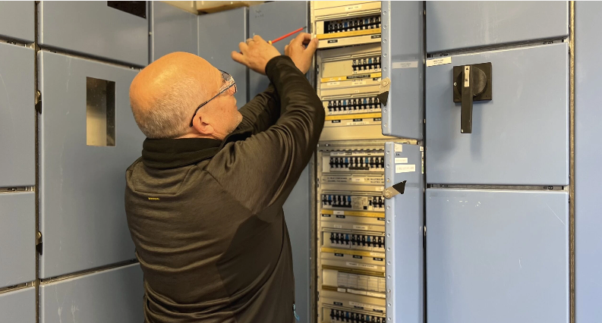
Hvad laver de i praksis?
Elinstallationer
Systemer i bygninger
Teknisk arbejde
Notes:
Jansson El arbejder med installationer i boliger og virksomheder.
Det handler om:
- at trække strøm rundt
- at installere systemer
- at få ting til at fungere
De arbejder også med løsninger, der gør hverdagen nemmere.
Vigtig pointe: Det er ikke bare teknik – det er løsninger til mennesker.

Slide 5
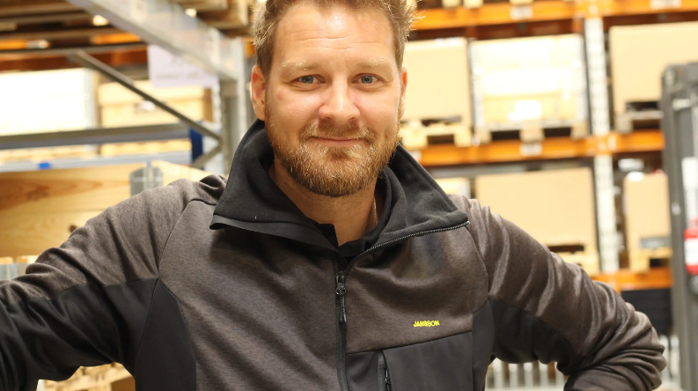
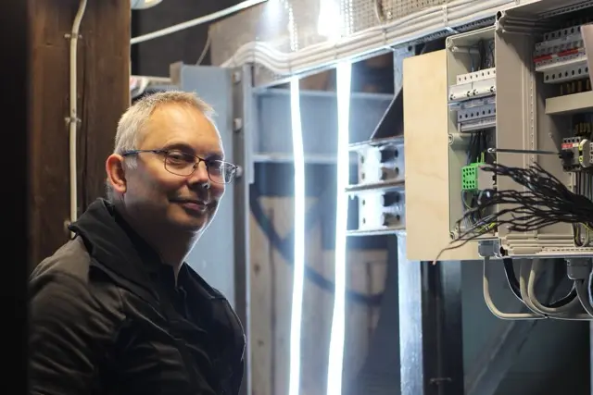
Hvem arbejder der?
Elektrikere
Teknikere
Samarbejde
Notes:
Der arbejder faglærte elektrikere i virksomheden.
De arbejder med:
- installation
- fejlfinding
- løsninger
Det kræver:
- teknisk viden
- præcision
- samarbejde
Kobling: Det er en erhvervsuddannelse, man kan vælge.

Slide 6
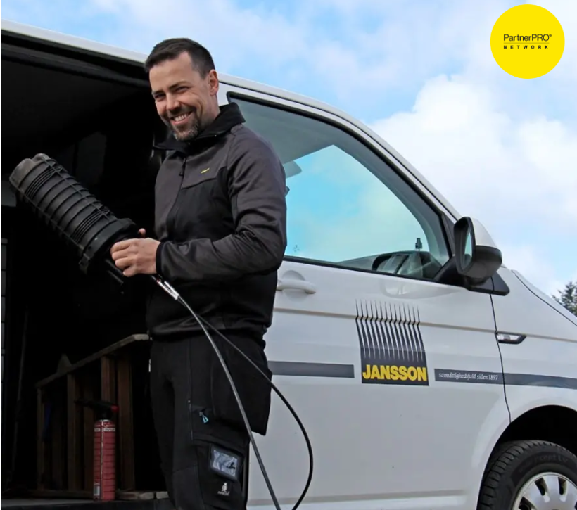
Mere end bare strøm
Planlægning
Sikkerhed
Funktion
Notes:
Det handler ikke kun om at få strøm til at virke.
Det handler også om:
- sikkerhed
- planlægning
- hvordan det bruges i hverdagen
Installationer skal være:
- sikre
- stabile
- nemme at bruge
Pointe: Hvis det ikke fungerer → bliver det farligt eller upraktisk.

Slide 7
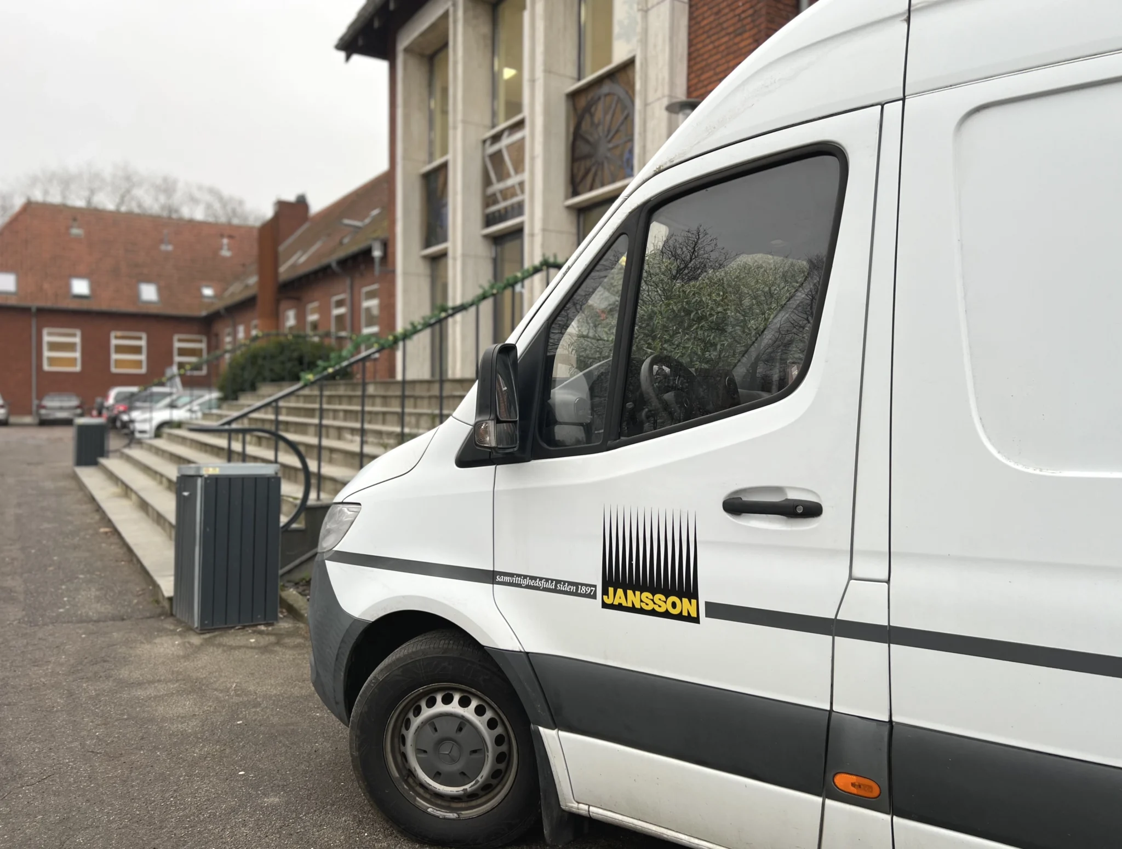
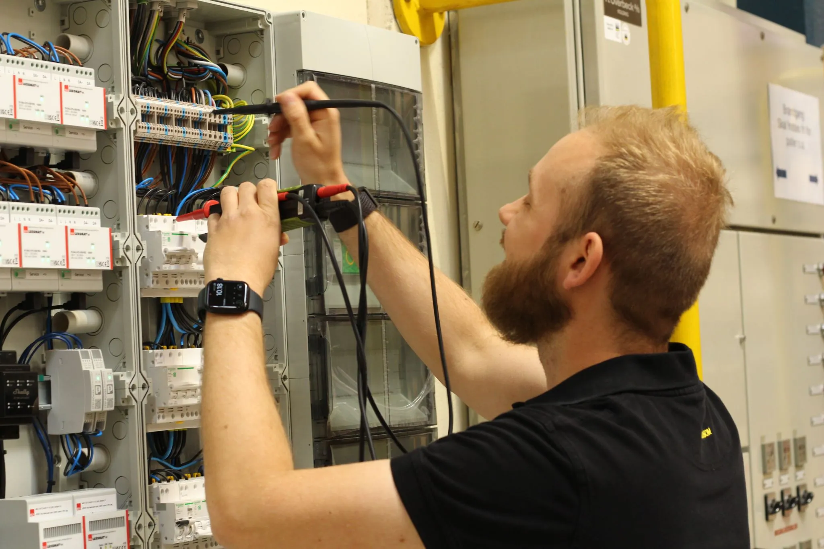
En almindelig dag
Installation
Reparation
Fejlfinding
Notes:
En dag kan bestå af mange forskellige opgaver.
Man arbejder med:
- at installere nyt
- at reparere
- at finde fejl
Hvis strømmen ikke virker:
- skal man finde problemet hurtigt
- og få det løst
Pointe: Det handler om at kunne tænke og løse problemer.

